Slide 1
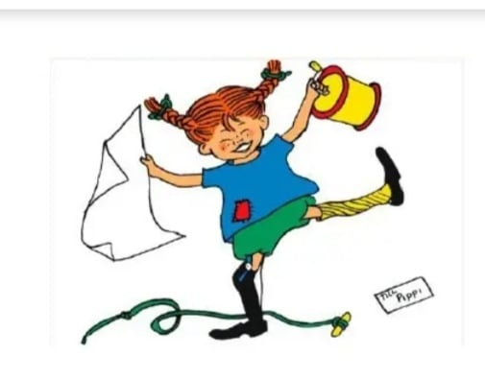
ЛИКОВНА КУЛТУРА
Преобликовање материјала или предмета њиховим спајањем лампа „Пипи Дуга Чарапа“

Slide 2
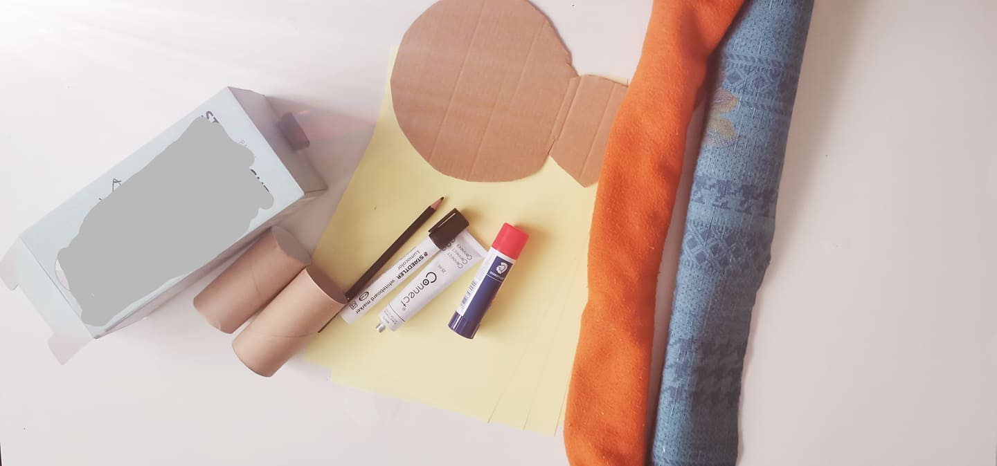
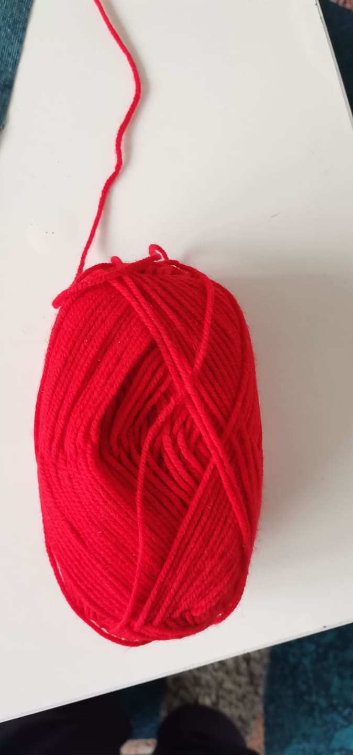
Од материјала потребни су:
Картонска кутија.
Двије ролне од тоалет папира.
Двије тканине.
Љепило.
Маказе.
Дрвена бојица и црни фломастер.
Вуница наранџасте или црвене боје.
Папир у боји.

Slide 3
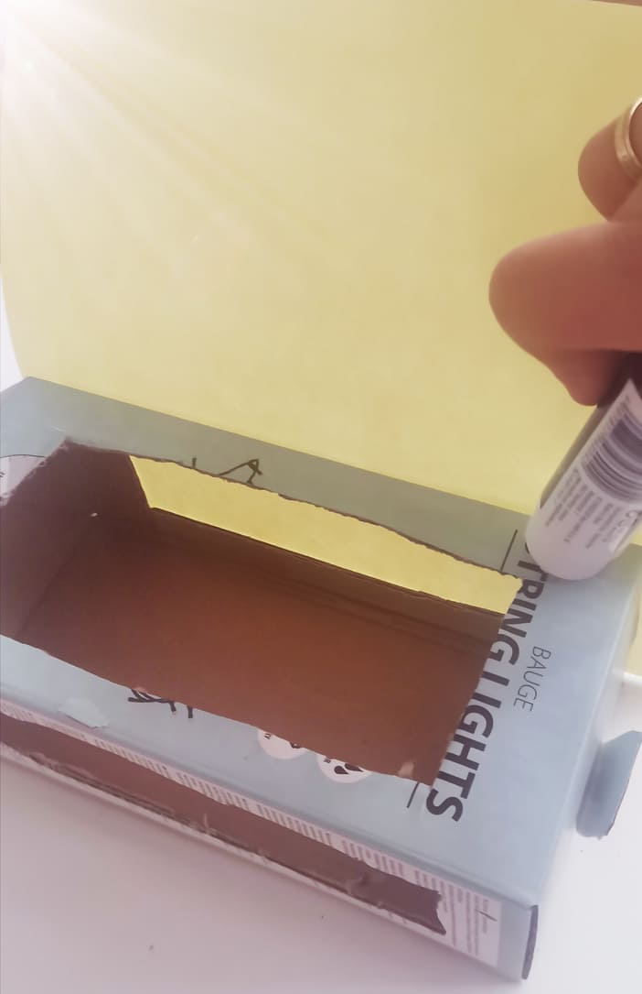
Кораци израде:
корак:
Исјећи кутију тако да на средини буде празнина у облику правоугаоника. Кутију облијепити жутим папиром.

Slide 4
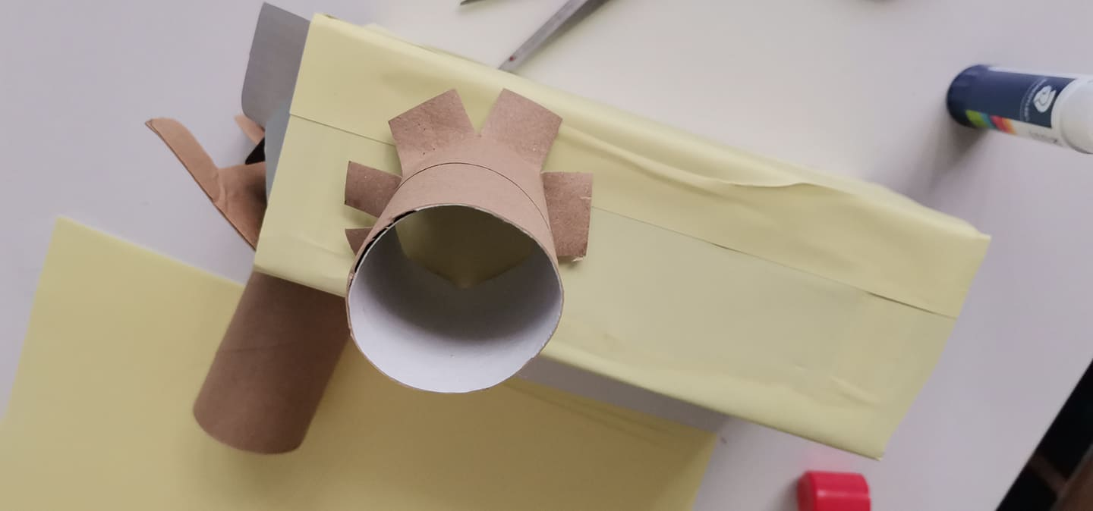
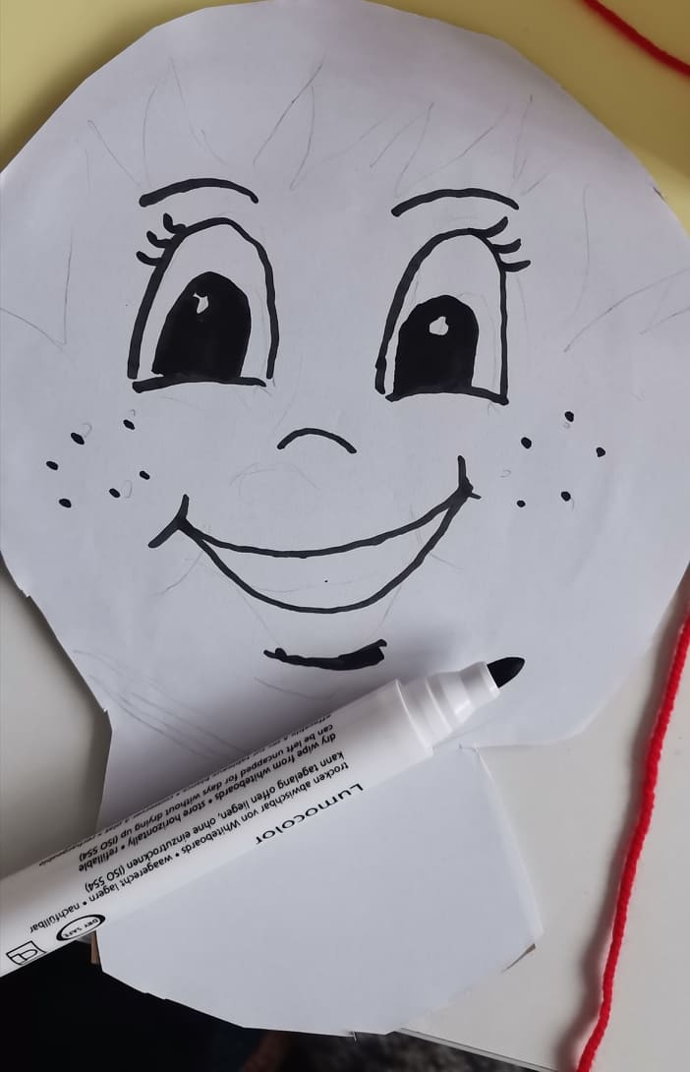
3. корак:
Исјећи картон у облику круга, на њега налијепити бијели папир, на којем ћете црним фломастером исцртати очи, нос и уста.
2. корак:
Ролне од тоалет папира исјећи по рубовима, пресавити и залијепити на кутију.

Slide 5
4. корак:
На рубу картона лијепити вуницу, која представља Пипину косу. Пошто завршите главу налијепите је на кутију која представља тијело.

Slide 6
5. корак:
Тканине уролати и залијепити тако да добијеш облик ваљка. Залијепити их на доњи дио кутије и тако направити ноге.

Slide 7
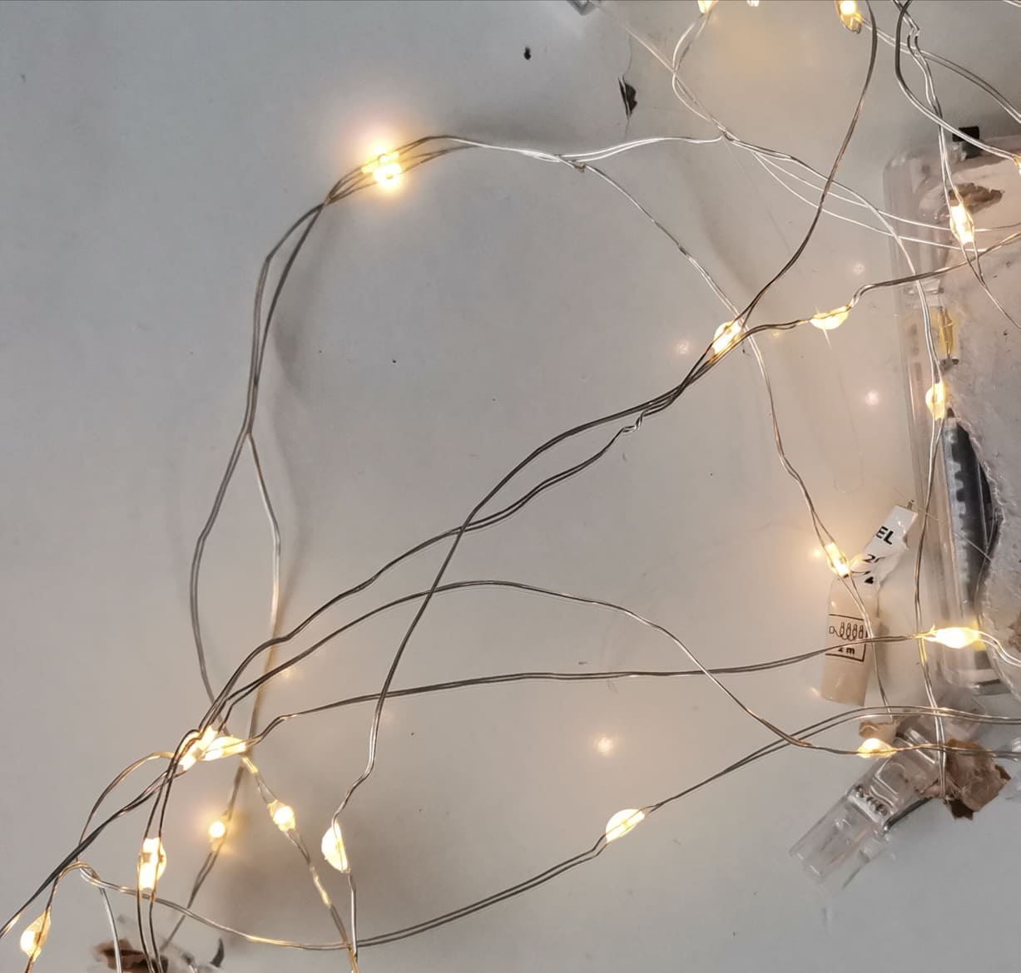
6. корак:
У кутију убаци лампице и добићеш Пипи лампу.

Slide 8
ХВАЛА ЗА ПАЖЊУ!

